Slide 1

Потребительские свойства как основные показатели состояния дороги
Потребительские свойства дороги – совокупность ее транспортно-эксплуатационных показателей, непосредственно влияющих на эффективность и безопасность работы автомобильного транспорта, отражающих интересы пользователей дорог и влияние на окружающую среду.
К потребительским свойствам относятся обеспеченные дорогой:
скорость и непрерывность;
безопасность и удобство движения;
пропускная способность и уровень загрузки движением;
способность пропускать автомобили и автопоезда с разрешенными для движения осевыми нагрузками, общей массой и габаритами;
экологическая безопасность, эстетические и другие свойства.

Slide 2
Скорость движения и методы её определения
В зависимости от целей и задач, при решении которых используется показатель скорости движения, различают скорость движения:
расчетную;
конструктивную;
мгновенную;
техническую;
эксплуатационную;
расчетную, принимаемую при организации движения;
оптимальную;
нормируемую.

Slide 3
Расчетной скоростью движения называется максимально безопасная скорость движения одиночного автомобиля на сухом дорожном покрытии при достаточном расстоянии видимости, допускаемая на дороге рассматриваемой категории. На величину расчетной скорости движения проектируют все геометрические элементы автомобильных дорог и в первую очередь элементы плана и продольного профиля дороги.
Значение расчетной скорости движения устанавливают на основании технико-экономических расчетов.
Значение расчетной скорости движения при разработке проекта реконструкции дорог часто принимают меньшим, чем при проектировании новых дорог. Это вызвано тем, что дорога будет проходить в сложившихся условиях застройки и местности. Поэтому изменение плана и продольного профиля дороги под нормируемую расчетную скорость движения обычно приводит к большим затратам.
Конструктивная скорость движения автомобиля представляет собой максимальную скорость движения, развиваемую автомобилем данной конструкции. Конструктивная скорость движения зависит от типа автомобиля, удельной мощности его двигателя.
Мгновенная скорость движения - это фактическая скорость, измеренная в конкретных створах дороги. Мгновенная скорость движения представляет собой скорость движения одиночных автомобилей или транспортного потока на данном коротком участке дороги в рассматриваемый промежуток времени. Значение мгновенной скорости движения характеризует фактические условия движения в конкретном месте дороги и в данный момент времени.

Slide 4
Техническая скорость движения показывает среднюю скорость движения на данном маршруте без учета задержек, вызванных наличием пересечений в одном уровне или другими факторами, и определяется в основном размерами геометрических элементов дороги.
По технической скорости движения можно оценивать условия движения на отдельных маршрутах и комплексное влияние дорожных условий на скорость движения. Значение технической скорости движения во многом определяется видом транспортных средств, поэтому существенно зависит от состава движения.
Эксплуатационная скорость — это средняя скорость автомобиля за время нахождения автомобиля на линии. При расчете этой скорости в отличие от технической скорости автомобиля учитывается все время его пребывания в наряде. Учитываются затраты времени:
на оформление документов при получении и сдаче грузов;
на простои под погрузкой и разгрузкой;
на устранение технических неисправностей автомобиля и перевозимого груза во время наряда.

Slide 5
Расчетная скорость, принимаемая при организации движения, представляет собой скорость движения, на которую рассчитывается работа всех систем управления движением, исходя из которой выбирается вид дорожного знака и размеры элементов разметки проезжей части. Обычно эта скорость принимается равной скорости 85 %-ной обеспеченности, т.е. скорости, которую превышают 15 % автомобилей. К этой скорости также относится значение ограничения минимальной или максимальной скорости, выбираемой в зависимости от местных условий движения.
Под оптимальной скоростью движения понимается скорость движения, при которой обеспечиваются наиболее эффективные условия транспортной работы дороги и автомобильного транспорта, а также благоприятные условия для работы водителей. Характерным примером оптимальной скорости движения является скорость движения, соответствующая оптимальной загрузке дороги движением и составляющая примерно 55 % скорости движения в свободных условиях.
К нормируемым скоростям движения относят значения скоростей движения, принимаемые как стандартные при технических или технико-экономических расчетах. В этом смысле расчетная скорость движения также является одной из разновидностей нормируемых скоростей.
К нормируемым скоростям движения можно отнести значения скорости при определенном типе дорожного покрытия, которые используют при технико-экономических расчетах. К нормируемым скоростям движения можно также отнести скорость сообщения общественного транспорта, используемую для расчетов по организации работы этого вида транспорта.

Slide 6
Способы измерений скорости движения автомобилей:
измеряют скорости движения одиночных легковых автомобилей наиболее распространённых типов при свободных условиях движения или скорости легковых автомобилей, идущих во главе группы автомобилей при частично связанных условиях движения. Для получения объективных данных необходимо сделать не менее 30 замеров в каждом створе. На основе измерений строят кумулятивные кривые распределения скоростей, а за фактическую максимальную скорость принимают скорость легкового автомобиля 85 %-ной обеспеченности (рис. 3.2.1);
измеряют скорости движения всех автомобилей (легковых и грузовых) и строят кумулятивные кривые распределения скоростей транспортного потока, а за фактическую максимальную принимают скорость 95 %-ной обеспеченности;
для предварительной и ориентировочной оценки допускается определить максимальную скорость методом следования за лидером. При этом скорость на каждом километре и на каждом характерном участке определяют по спидометру легкового автомобиля, который движется за одиночным или головным легковым автомобилем. На каждом участке производят не менее 3-4 проездов, по которым определяют среднюю скорость. Фактическую максимальную скорость принимают на 10-20 % выше средней из этих замеров.

Slide 7
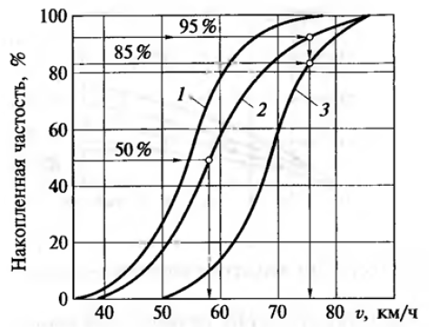
Рис. 3.2.1 Кумулятивные кривые распределения скоростей по уровню обеспеченности:
1 – грузовые автомобили; 2 – транспортный поток; 3 – легковые автомобили

Slide 8

3.3 Влияние параметров и состояния дороги на скорость движения автомобилей
(САМОСТОЯТЕЛЬНО)
Влияние ширины укреплённой поверхности дороги
Влияние ширины и типа укрепления обочин
Влияния продольного уклона
Влияния радиуса вертикальных выпуклых кривых и кривых в плане
Влияние коэффициента сцепления
Влияние ровности
Влияния климатических факторов
(Сильянов Валентин Васильевич, Домке Эдуард Райнгольдович «Транспортно-эксплуатационные качества автомобильных дорог и городских улиц», СЭД II,)

Slide 9
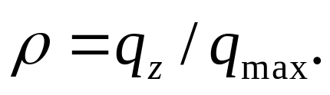
Качественное состояние транспортного потока. Пропускная способность и уровни загрузки дороги движением
Уровень загрузки дороги движением – отношение фактической интенсивности движения, приведенной к легковому автомобилю N (авт./ч), к пропускной способности Р (авт./ч)
Z = N/P.
Коэффициент скорости движения с – это отношение скорости движения при каком-либо уровне удобства движения υ_{z} к желаемой скорости движения в свободных условиях υ_{ж}, которая выбирается водителем для обеспечения высокой комфортности поездки
c = υ_{z}/υ_{ж}
Коэффициент насыщения движением ρ представляет собой отношение плотности транспортного потока при каком-либо уровне удобства движения q_{z} к максимальной плотности транспортного потока q_{max}:

Slide 10
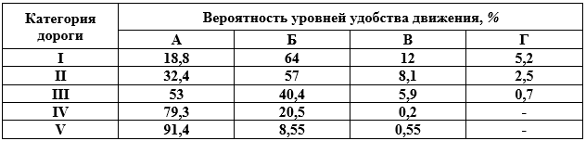
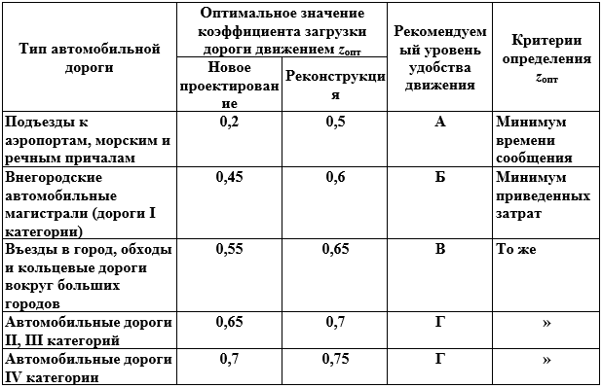
Таблица 3.4.1
Таблица 3.4.2

